Slide 1
Základy neurologické symptomatologie.
Kvalitativní a kvantitativní poruchy vědomí, perzistentní vegetativní stav, poruchy hybnosti, poruchy řeči.
Edita Pešáková

Slide 2

Poruchy hybnosti
Při lézi centrálního nebo periferního motoneuronu vzniká porucha hybnosti, která se podle intenzity léze projeví buď lehkých snížením svalové síly a neobratnosti nebo u těžší léze částečnou nebo úplnou ztrátou aktivního pohybu.
Paréza – částečná porucha hybnosti
Plegie – kompletní porucha hybnosti
Monoparéza (-plegie): postižení jedné končetiny
Hemiparéza (-plegie): postižení levé nebo pravé poloviny těla
Paraparéza (-plegie): postižení obou DKK
Triparéza (-plegie): postižení třech končetin
Kvadruparéza (-plegie): postižení všech končetin

Slide 3
Poruchy řeči
Řeč – specifická lidská činnost, patří k nejdiferencovanějším pohybovým úkonům.
Hlavní poruchy: afázie – porucha komunikace, při lézi dominantní hemisféry
dysartrie – porucha artikulace, při poruše inervace mluvidel
rinolalie – nosová řeč, u obr měkkého patra
balbuties – koktavost
mutismus – němota, většinou psychogenní

Slide 4
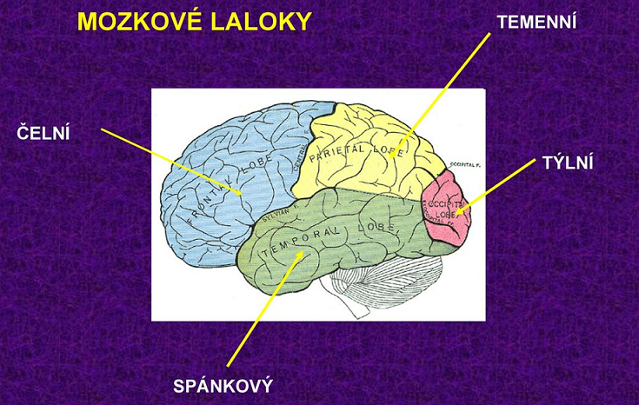
Řečové centrum
Gyrus angularis
Broccovo centrum
Wernickeovo centrum

Slide 5
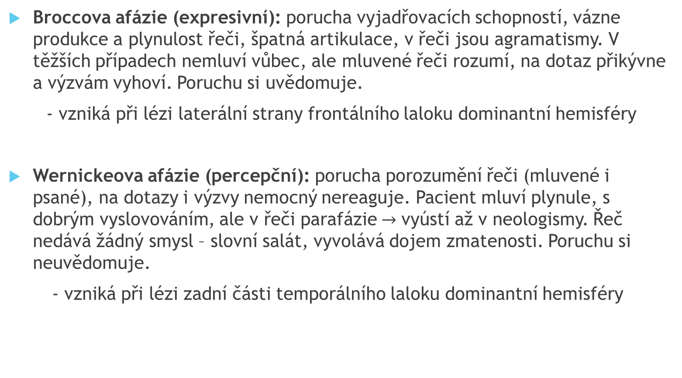
Hlavní druhy afázií I
Broccova afázie (expresivní): porucha vyjadřovacích schopností, vázne produkce a plynulost řeči, špatná artikulace, v řeči jsou agramatismy. V těžších případech nemluví vůbec, ale mluvené řeči rozumí, na dotaz přikývne a výzvám vyhoví. Poruchu si uvědomuje.
- vzniká při lézi laterální strany frontálního laloku dominantní hemisféry
Wernickeova afázie (percepční): porucha porozumění řeči (mluvené i psané), na dotazy i výzvy nemocný nereaguje. Pacient mluví plynule, s dobrým vyslovováním, ale v řeči parafázie$→$ vyústí až v neologismy. Řeč nedává žádný smysl – slovní salát, vyvolává dojem zmatenosti. Poruchu si neuvědomuje.
- vzniká při lézi zadní části temporálního laloku dominantní hemisféry

Slide 6
Hlavní druhy afázií II
Globální afázie (kompletní): kombinace obou poruch. Pacient téměř úplně ztrácí schopnost tvořit řeč nebo chápat jazyk.
- vzniká při rozsáhlejší lézi ve frontální, parietální a horní temporální obl.
Amnestická afázie: nemocný zapomíná pojmy, názvy předmětů, mluvená řeč je plynulá, přerušuje jí občasné hledání slov. Rozumění řeči je neporušeno.
- vzniká při lézi hlubších struktur dominantního temporálního laloku
Kondukční afázie: nemocný mluví plynule a poměrně dobře rozumí, ale je porucha při pokusu o opakování slyšené řeči.
- vzniká při poruše spojení mezi frontálním a temporálním lalokem

Slide 7
Porucha symbolických funkcí
Fatické funkce – schopnost mluvit, číst, psát, počítat, myslet v abstraktních pojmech. Jsou vázané na dominantní hemisféru.
Gnostické funkce – představují vyšší syntézu smyslového vnímání, schopnost poznávat předměty zrakem, sluchem nebo hmatem. Při zrakové agnózii nepozná nemocný předměty zrakem, ale bez obtíží mluví i píše, bývá porucha zrakové orientace v prostoru. Při sluchové agnózii nerozumí mluvenému slovu.
Praktické funkce – jde o schopnost vykonávat složitější účelové pohyby, při poškození jsou porušeny paměťové mechanismy pohybového stereotypu.

Slide 8
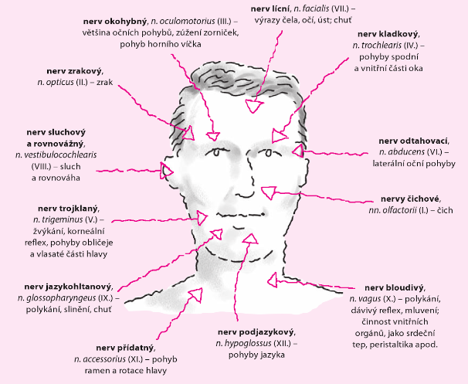
Hlavové nervy I
Vyšetření hlavových nervů poskytuje důležitou informaci o stavu CNS, zejména mozkového kmene.
Hlavové nervy mohou mít funkce senzitivní, motorické nebo obojí.

Slide 9
Hlavové nervy II
N. olfactorius (čichový nerv, n. I)
Poruchy: hyposmie – snížení čichu
anosmie – úplná ztráta čichu
dysosmie=parosmie – kvalitativně změněné vnímání pachu
čichové pseudohalucinace – vnímání nepříjemných pachů
N. opticus (zrakový nerv, n. II)
Poruchy: amaurosis - slepota
hemianopsie – výpadek poloviny zorného pole
porucha fotoreakce
zrakové pseudohalucinace

Slide 10
Hlavové nervy III
N. oculomotorius (okohybný nerv, n. III)
Poruchy: ptóza víčka – pokles víčka
divergentní strabismus – podélné osy očních bulbů se rozcházejí, omezení hybnosti oka směrem nahoru
N. trochlearis (kladkový nerv, n. IV)
Poruchy: diplopie – dvojité vidění
N. trigeminus (trojklanný nerv, n. V)
Poruchy: anestezie – necitlivost
hypestezie – snížená citlivost
neuralgie – bolest v průběhu nervu
poruchy chuti
snížení korneálního reflexu
oslabení žvýkacího svalstva

Slide 11
Hlavové nervy IV
N. abducens (odtahovací nerv, n. VI)
Poruchy: konvergentní strabismus – podélné osy oč.bulbů se přibližují
diplopie – dvojité vidění
N. facialis (lícní nerv, n. VII)
Poruchy: paréza nebo plegie (částečné nebo úplné ochrnutí) mimického svalstva

Slide 12
Hlavové nervy V
N. vestibulocochlearis (rovnovážný a sluchový nerv, n. VIII)
Poruchy: hypacusis – nedoslýchavost
tinitus aurium – šumění v uších, pískání
sluchové halucinace nebo pseudohalucinace
titubace – vrávorání, porucha rovnováhy
nystagmus – rytmický pohyb očních bulbů – při postižení vestibulárního aparátu

Slide 13
Hlavové nervy V
N. glossopharyngeus (jazykohltanový nerv, n. IX)
Poruchy: dysartrie – motorická porucha řeči
dysfagie – porucha polykání
porucha chuti na zadní třetině jazyka
vyhasnutí dávivého a zvracivého reflexu
N. vagus (bloudivý nerv, n. X)
Poruchy: dysfagie, dysartrie, afonie – ztráta hlasu,
dysfonie – porucha hlasu,
poruchy dýchání,
tachykardie při poškození, bradykardie při dráždění nervu

Slide 14
Hlavové nervy VI
N. accessorius (přídatný nerv, n. XI)
Poruchy: dysartrie a dysfonie,
nemožnost zvedání ramene,
N. hypoglossus (podjazykový nerv, n. XII)
Poruchy: atrofie a fascikulace jazyka
paréza svalstva jazyka

Slide 15
Stav vědomí I
Vědomí – stav, kdy si jedinec plně a správně uvědomuje sebe sama i své okolí, je schopen jednat podle své vůle a adekvátně reaguje na vnitřní a vnější podněty.
VĚDOMÍ
Vigilita Lucidita

Slide 16
Stav vědomí II
Vigilita (bdělost) – určuje stupeň schopnosti reagovat na podněty prostředí
Lucidita (jasnost) – určuje kvalitu a obsah bdělého stavu. Jedinec je bdělý a správně si uvědomuje a vnímá sebe a své okolí. Bez vigility není možná lucidita.
Poruchy vědomí - KVALITATIVNÍ PORUCHY VĚDOMÍ – porucha lucidity
- KVANTITATIVNÍ PORUCHY VĚDOMÍ – porucha vigility

Slide 17
Kvantitativní poruchy vědomí I
Narušení vigility, vědomí je zasaženo z hlediska množství či hloubky (kvantity)
Krátkodobá - náhlý začátek, krátké trvání a obvykle spont. úprava, zpravidla těžký stupeň poruchy vigility
1) SYNKOPA – v důsledku hypoperfúze mozku
2) EPILEPTICKÝ ZÁCHVAT – iritační léze
3) METABOLICKÁ ONEMOCNĚNÍ – např. hypoglykemie

Slide 18
Kvantitativní poruchy vědomí II
Dlouhodobá - dle hloubky poruchy vědomí:
1) SOMNOLENCE – pacient reaguje na oslovení, event. dotek
2) SOPOR – pacient reaguje na bolest
3) KOMA – nereaguje na zevní podněty
- vznik na podkladě léze
1) strukturální – ložiskový neur. nález (CMP, nádor, zánět, trauma)
2) toxicko-metabolické – difúzní neur. nález (př.- toxické, fyzikální, metabolické, endokrinní, orgánové, cévní)
3) iritační – centerencefalická epilepsie – iritace ARAS (př.– strukturální, metabolicko-toxická, idiopatická)

Slide 19
Hodnocení stavu vědomí
Glasgow coma scale – GCS (u dětí modifikace)
Bodovací schéma podle Beneše, dnes se již nepoužívá – modifikace Drábkova škála
Ramsay Sedation Scale (RSS)
FOUR škála (Full Outline of UnResponsiveness)

Slide 20
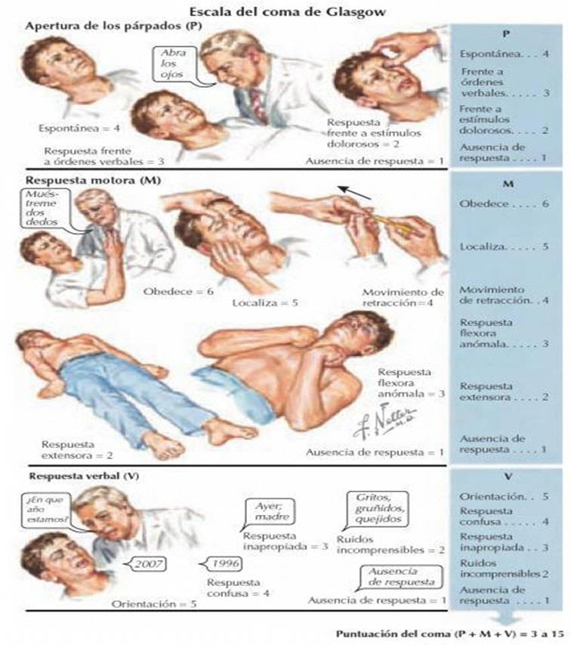
OTEVÍRÁNÍ OČÍ
4 spontánní
3 na výzvu
2 na algický podnět
1 neotevírá
MOTORICKÉ PROJEVY
6 uposlechnutí příkazu
5 lokalizace bolesti
4 uhýbání od algického podnětu
3 dekortikační (flekční) rigidita
2 decerebrační (extenční) rigidita
1 žádná reakce
VERBÁLNÍ REAKCE
5 pacient je orientovaný a konverzuje
4 pac. dezorientovaný či zmatený, ale komunikuje
3 neadekvátní či náhodně volená slova
2 nesrozumitelné zvuky
1 žádné verbální projevy

Slide 21
Limity GCS
Stanovení GCS je obtížné v případě, že je pacient:
- zaintubován
- sluchově postižený
- mluvící cizím jazykem
- s duševní poruchou
- s poraněnými ústy
- s poruchou řeči aj.

Slide 22
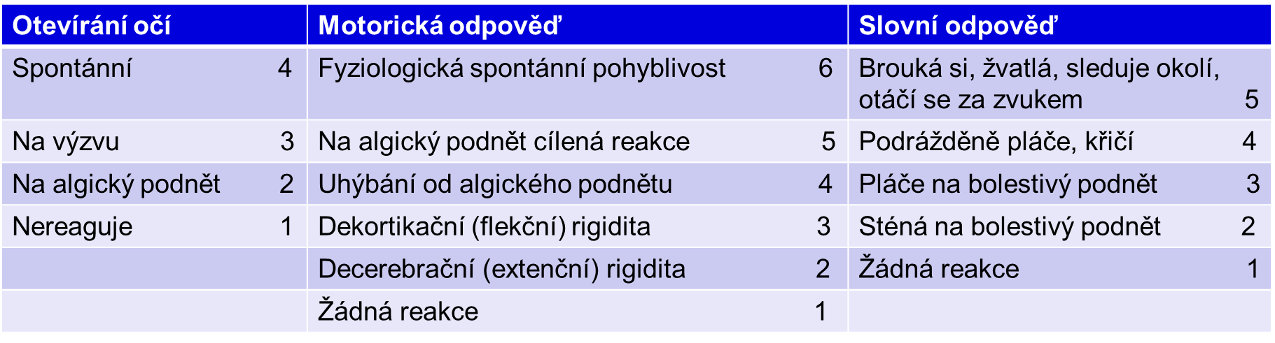
Modifikovaná dětská Glasgow Coma Scale
Maximum bodů: 15 = fyziologický stav Minimum bodů: 3 = areflexní kóma

Slide 23
Benešova-Drábkova klasifikace bezvědomí
I. Reakce na slovní výzvu
1.stupeň | plné vědomí
2.stupeň (somnolence I) | odpovídá pomalu, často nepřiléhavě
3.stupeň (somnolence II) | vyhoví několika jednoduchým výzvám
4.stupeň (somnolence III) | vyhoví jednoduché výzvě
5.stupeň (somnolence IV) letargie | slovní výzva vyvolá probouzecí a orientační reakci, nemocný otevírá oči, popř. vydá zcela nesrozumitelný zvuk
II. Reakce na bolestivý podnět
6.stupeň (sopor) | účelné flekční obranné pohyby DK nebo únikové reakce končetin či celého těla, mimickou reakci
7.stupeň (semikoma) | nociceptivní podnět vyvolá neúčelné flekční nebo extenzní pohyby končetin
8.stupeň (koma) | obraz dekortikační či decerebrační rigidity nebo jejich různé kombinace
9.stupeň (hluboké koma) | změny dechu a tepu, bez motorické reakce
10.stupeň (hluboké koma) | bez odpovědi na jakékoliv podráždění

Slide 24
Ramsay Sedation Scale (RSS)
Bdícího pacienta se týkají body 1-3, spícího body 4-6.
Odpověď | Score
Pacient je úzkostný, agitovaný, neklidný či vše dohromady | 1
Pacient je spolupracující, klidný | 2
Pacient odpovídá jen na slovní výzvy | 3
Pacient hbitě odpovídá na lehký poklep na glabelu nebo na hlasitý zvukový podnět | 4
Pacient zpomaleně odpovídá na poklep na glabelu nebo na hlasitý zvukový podnět | 5
Pacient neodpovídá | 6

Slide 25
FOUR škála (Full Outline of UnResponsiveness)
Otevírání očí | Motorická reakce | Kmenové rekace | Respirace | Body
Spontánně | Cílený pohyb | Přítomen pupilární + korneální reflex | Spontánní dýchání | 4
Nefixuje | Lokalizuje bolest | Anizokorie | Periodické dýchání | 3
Na výzvu | Flexe na bolest | Absence pupilárního nebo korneálního reflexu | Ataktické dýchání | 2
Na bolest | Extenze na bolest | Bez pupilárního i korneálního reflexu | UPV s dech. aktivitou pacienta | 1
Není přítomno | Není přítomno | Žádný reflex, ani kašlací | UPV bez dech. aktivity pacienta | 0

Slide 26
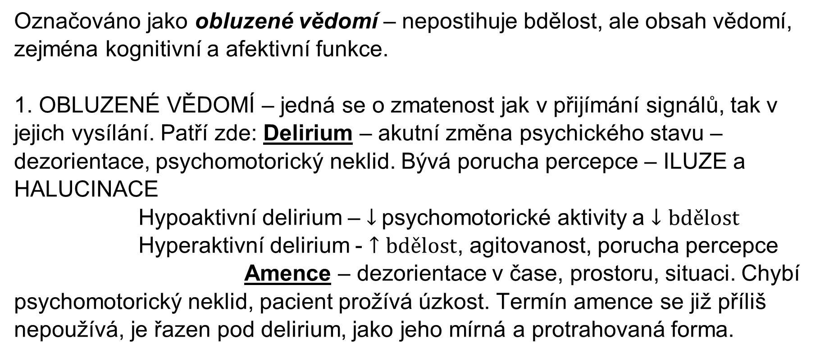
Kvalitativní poruchy vědomí I
Označováno jako obluzené vědomí – nepostihuje bdělost, ale obsah vědomí, zejména kognitivní a afektivní funkce.
1. OBLUZENÉ VĚDOMÍ – jedná se o zmatenost jak v přijímání signálů, tak v jejich vysílání. Patří zde: Delirium – akutní změna psychického stavu – dezorientace, psychomotorický neklid. Bývá porucha percepce – ILUZE a HALUCINACE
Hypoaktivní delirium – $↓$psychomotorické aktivity a $↓bdělost$
Hyperaktivní delirium - $↑bdělost$, agitovanost, porucha percepce
Amence – dezorientace v čase, prostoru, situaci. Chybí psychomotorický neklid, pacient prožívá úzkost. Termín amence se již příliš nepoužívá, je řazen pod delirium, jako jeho mírná a protrahovaná forma.

Slide 27
Kvalitativní poruchy vědomí II
2. MRÁKOTNÝ STAV (OBNUBILACE) – stav zmatenosti s náhlou ztrátou a náhlým návratem vědomí.
Patří zde: Náměsíčnost (somnambulismus) – provází hladovění, epilepsii, patickou opilost nebo patický afekt po traumatech hlavy. Existuje více forem – stuporózní – chudá na příznaky, nemocný se nepohybuje, upřeně kouká do neurčita; deliriózní – aktivní příznaky, stálý pohyb, hlučnost, bludy, útočnost; automatická – nenápadné příznaky, je při vědomí, ale koná v rozporu se zdravou osobností (nemluví, ale odpovídá)

Slide 28
Kvalitativní poruchy vědomí III
2. MRÁKOTNÝ STAV (OBNUBILACE) – stav zmatenosti s náhlou ztrátou a náhlým návratem vědomí.
Patří zde: Náměsíčnost (somnambulismus)
Agónie – objevuje se v poslední fázi života (pre finem), typickým projevem je gasping, pacient trpí halucinacemi a střídavě prochází stavy a příznaky se znaky bezvědomí a zastřeným vědomím.

Slide 29
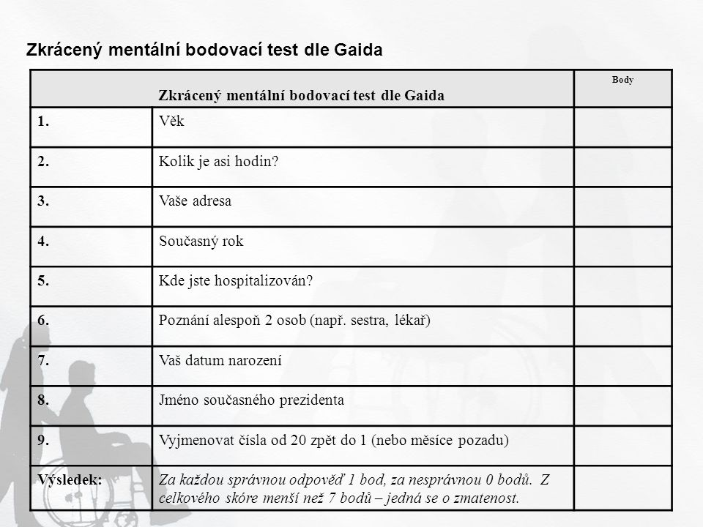
Hodnotící škály kvalitativních poruch vědomí I
Odhad zmatenosti – zkrácený mentální bodovací test

Slide 30
Hodnotící škály kvalitativních poruch vědomí II
Hodnocení deliria v intenzivní péči - The Confusion Assessment Method for the Intensive Care Unit (CAM-ICU). Hodnocení je dvoustupňové!
Prvním krokem je zhodnocení vigility a agitovanosti dle RASS (The Richmond Agitation and Sedation Scale)
Druhým krokem je hodnocení přítomnosti deliria dle Americké psychiatrické asociace.

Slide 31
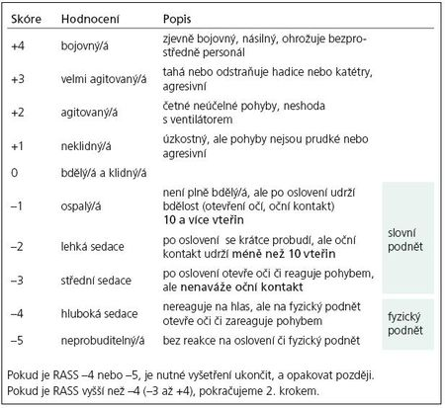
RASS (The Richmond Agitation and Sedation Scale)

Slide 32
CAM-ICU (Confusion Assessment Method for the ICU)
Metoda hodnocení deliria v intenzivní péči
Hodnocení deliria testem CAM-ICU je dvoustupňové: prvním krokem je zhodnocení stupně vigility (bdělosti) a agitovanosti pomocí validované škály The Richmond Agitation and Sedation Scale (RASS), druhým krokem testu CAM-ICU, je hodnocení přítomnosti deliria dle kritérií Americké psychiatrické asociace.

Slide 33
Specifické klinické syndromy poruchy vědomí
Locked-in-syndrome
Stav minimálního vědomí
Vegetativní stav
Mozková smrt

Slide 34
Locked-in-syndrom
Nazývaný též syndrom uzamčení, příčinou je poškození mozkového kmene v oblasti Varolova most, nejč. vlivem CMP. Imituje poruchu vědomí: pacient je kvadruplegický včetně parézy artikulačních a fonačních svalů, může však komunikovat zachovaným mrkáním či vertikálními očními pohyby.

Slide 35
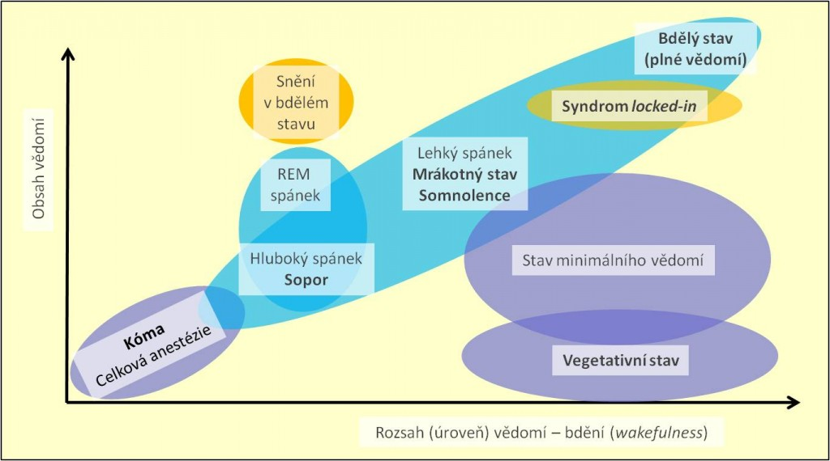
Stav minimálního vědomí I

Slide 36
Stav minimálního vědomí II
U pacienta je přítomna neúplná interakce s okolím. Dochází k úpravě vigility s částečnou a kolísavě vyjádřenou úpravou lucidity.
Pozorujeme alespoň 1 z následujících kritérií:
komunikace či gestikulace, ANO / NE
vědomá či afektivní reakce na emociálně silné stimuly
jednoduchá verbalizace
sledování předmětu v zorném poli
porozumění

Slide 37
Vegetativní stav
Úprava vigility, ale ne lucidity. Projevuje se úpravou cyklu spánku a bdění; v bdělých epizodách má pac. otevřené oči, mrkání, občas krátkodobá fixace očima, polykání, únikové pohyby na bolestivé stimuly, příležitostné neúčelné pohyby. Chybí jakékoliv projevy zachovaného sebeuvědomění či vědomé reakce na okolní podněty.

Slide 38
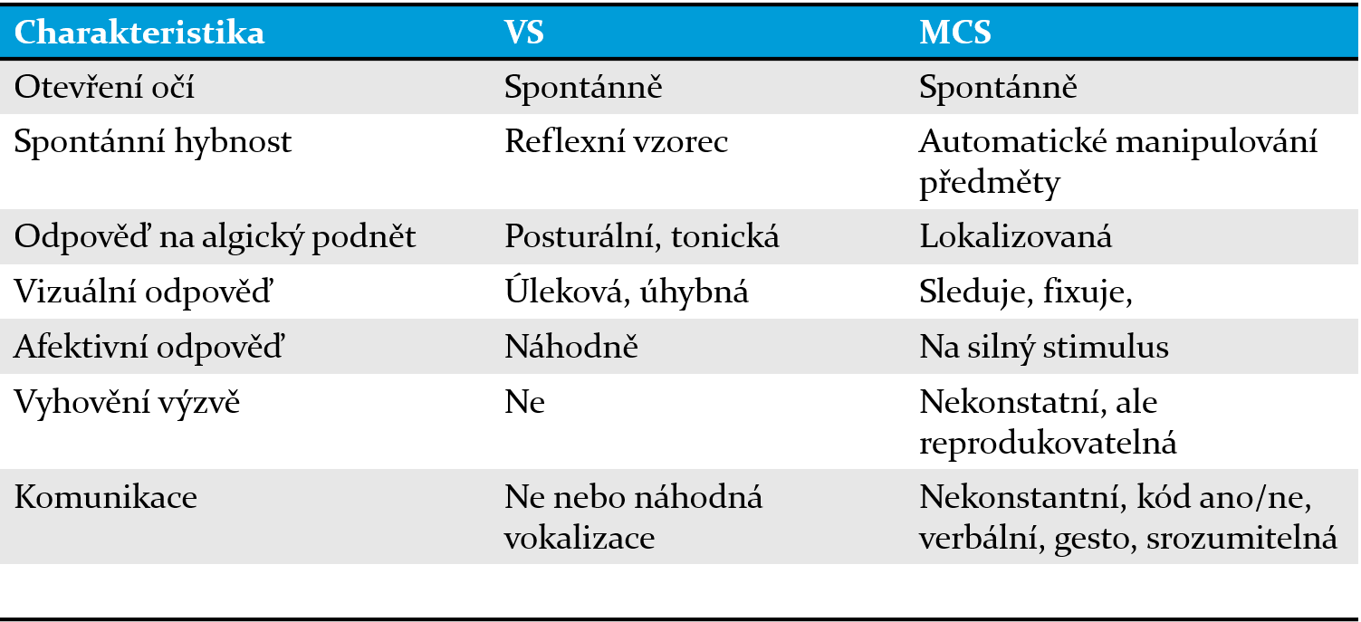
Vegetativní stav versus stav minimálního vědomí

Slide 39
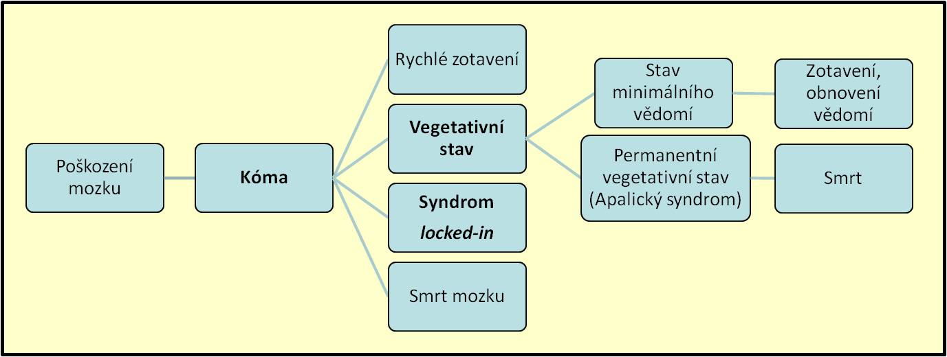
Vývoj kómatu a vegetativního stavu

Slide 40
Příčiny poruch vědomí
1. nedostatek kyslíku
- porucha krevního oběhu v organ. nebo v mozku (CMP, IM, embolizace…)
2. přímé poškození mozku
- úraz
- nádor
- infekce
3. nahromadění zplodin vlastní látkové výměny
- urémie
- hepatální nebo diabetické koma
- intoxikace…

Slide 41
Péče o pacienta s poruchou vědomí – úkoly sestry
Péče o dýchací cesty
Sledování, zaznamenávání a vyhodnocení vitálních funkcí
Péče o kůži a sliznice
Péče o vyprazdňování
Péče o výživu
Ochrana před nozokomiálními infekcemi
Péče o psychiku
rehabilitace

Slide 42

DĚKUJI ZA POZORNOST!

